Slide 1
Travelplanner
Adrian Bärtschi, Dimitri Hämmerli

Slide 2
Inhalt
Ausgangslage
Ziele
Softwareentwicklungsprozess
Design
Demo
Notes:
Als Einleitung die Ausgangslage in Erinnerung rufen.
Aus dieser Ausgangslage die Ziele definiert.
Wie sah unser SW-Entwicklungsprozess aus.
Design.
Demo.
1 min

Slide 3
Ausgangslage
“The aim of the project is, in a first phase, to allow the user to graphically specify a whole road net as well as a fleet of vehicles, and then, in a second phase, to ask the system in which “best” ways the vehicles can drive from specified start points to specified end points according to various individual criteria for each vehicle: time, consumption, etc…”
Notes:
1 min.

Slide 4
Ausgangslage
“A road net consists in road stretches with various speed limitations, slopes, impediments, gas stations, etc… A vehicle is likewise characterized by its consumption under variable conditions, tank capacity, speed limit, etc… The characterizations of both roads and cars are part of the project.”
Notes:
1 min

Slide 5
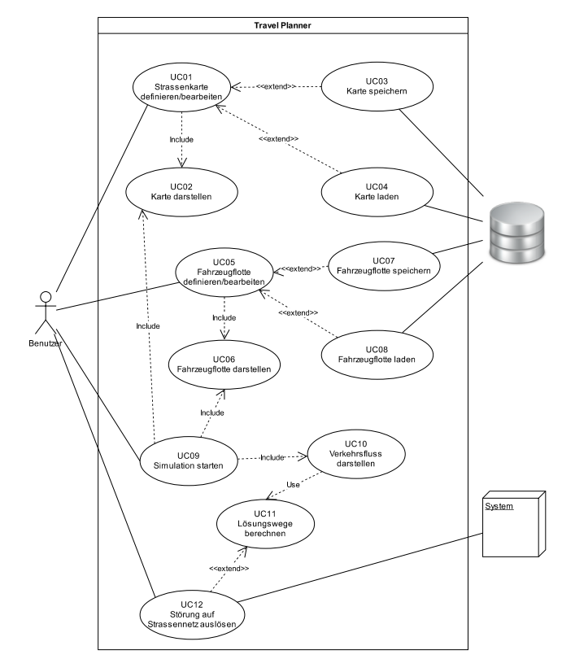
Ziele
Notes:
3 min

Slide 6
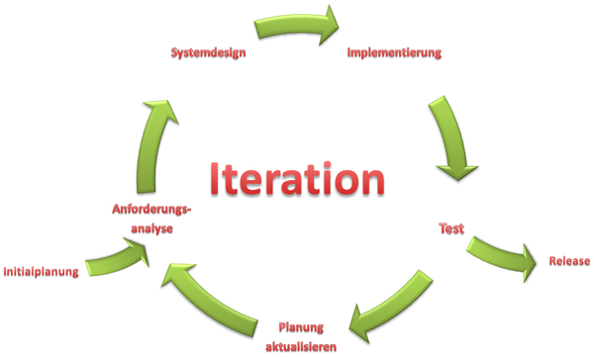
Softwareentwicklungsprozess
Agil
3 (4) Sprints => iterative Entwicklung
Sprintziele
Notes:
Nach Vision-Doku und UC-D schlank, gute Zusammenarbeit untereinander, regelmässige Rückmeldungen vom Auftraggeber
Sprintziele alle bis auf den letzten erreicht. => „Zusatzsprint“ Codecleanup / Errorhandling

Slide 7
Design I
Aufbau Applikation
Mapeditor
Flotten Editor
Simulation

Slide 8
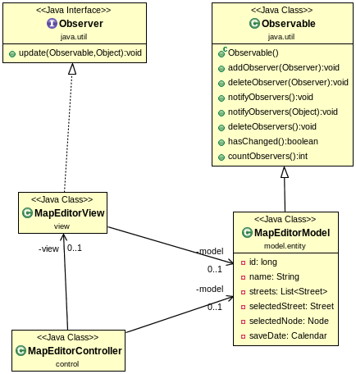
Design II
MVC Architektur
java.util.Observer
Patterns:
Singleton (DAO Klassen)

Slide 9
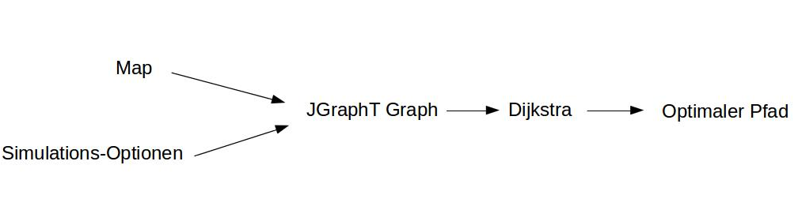
Design III
Pfadberechnung

Slide 10
Design IIII Simulation
Kapselung Simulation / Berechnung
Mehrere Fahrzeuge parallel / individuell
Multithreading
Störung → interrupt → recalc

Slide 11
Technologien
Java SE 7
Swing
JGraphT
JPA 2.1 (EclipseLink 2.5.1)
HSQL DB
Junit 4
drone.io

Slide 12
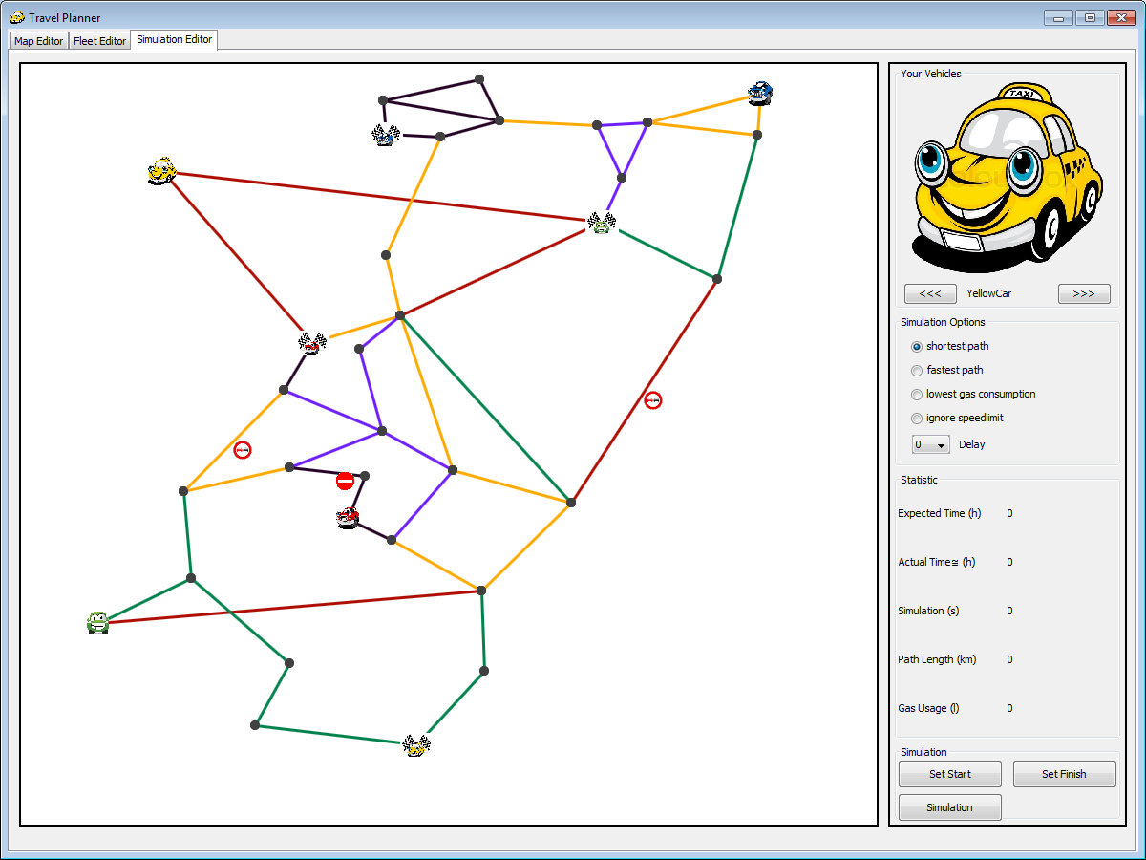
Demo

